Slide 1
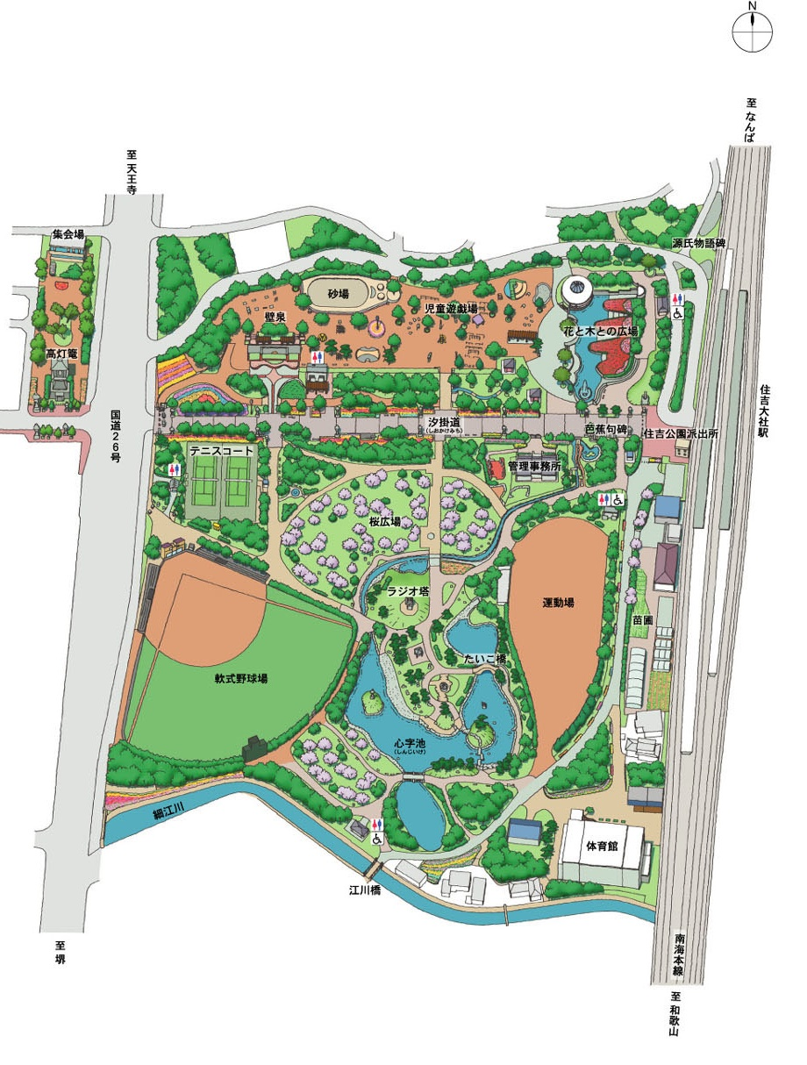
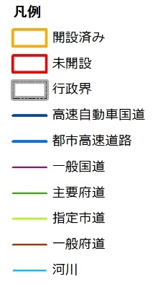
住吉公園
■概要
明治６年の太政官布達によって開設された、大阪では最古の公園の一つ。もとは住吉大社の境内地の一部であり、表参道（汐掛道）の常夜灯や鎌倉時代の灯台を復元した高灯籠、松尾芭蕉の句碑など、往時の風情を残す歴史的建造物等を包含する。心字池や桜広場、花と水の広場等、みどころ施設が盛り沢山。野球場、テニスコート等の運動施設を合わせて、歴史散策やスポーツなど様々に楽しめる公園。「日本の歴史公園100選」にも選ばれている。
■開設面積：8.0 ha
■開設年月：明治６年８⽉２⽇
■立地特性
■主要施設
児童遊戯場
花と水の広場
汐掛道
阪神高速15号堺線
桜広場
運動場
国道26号
万代池公園
軟式
野球場
長居公園
心字池
住之江公園
住吉大社
体育館
住之江区役所
住吉区役所
ベース図：NTT空間情報㈱

Slide 2
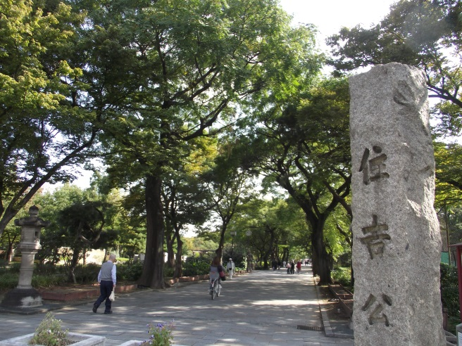
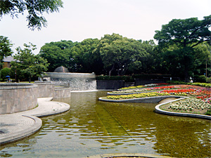
住吉公園
■ 主要施設（１） 汐掛道周辺（花の回廊）
◆特色
○住吉大社に参拝するための参道として整備された潮掛道、
その周囲に高灯篭、常夜灯があり、当時の名残をとどめる
○「花と水の広場」、「汐掛道」及び「立体花壇」で構成
される花壇群をあわせて、花の回廊としている。
○年間を通じて四季折々の草花で演出
汐掛道
■ 主要施設（２） 心字池周辺（水の回廊）
◆特色
○「花と水の広場」、「心字池周辺」、汐掛道沿いの「壁泉」
を中心に、かつて浜であったことをイメージした水の景観を
演出。
○特に、太鼓橋のかかる心字池周辺は、開設当初の佇まいを
今に伝える。
○住吉名勝保存会により復元、寄贈された「ラジオ塔」は、
日本最古のものの一つとされ、現在も地域で親しまれている。
花と水の広場

Slide 3
■利用状況
住吉公園
○平成２７年度から令和元年度にかけての、年間来園者数は90万人前後と横ばい。
〇令和２年度は、来園者数は約６８万人と、新型コロナウィルスの影響もあり、減少。
しかし、9月以降は平年並みの来園者数となっている。
〇園内散策やスポーツ施設の使用等、様々な目的で利用されている。

Slide 4
◆草地管理・樹木管理
○歴史的建造物などと調和する美しい景観を保つよう維持管理を行う。
・庭園仕立てのクロマツなどを活かし、歴史文化遺産を引き立たせる日本庭園風の品格ある
景観づくりを行う。
・多くの人が往来する汐掛道沿いの樹木については、来園者等が安全・安心に利用できるよう、
適宜適切に剪定などの維持管理を行い、事故の未然防止に努める。
・高燈籠周辺の芝や樹木について、美しい景観を維持するよう適切な維持管理を行う。
◆施設管理
○歴史ある公園である一方、野球場やテニスコート、体育館などのスポーツ施設や遊戯場に
ついても多くの利用者があることから、快適な利用環境を提供するための運営・維持管理が
求められる。
住吉公園
■ 公園の管理上の課題
■ 公園満足度調査結果（令和２年度実施）
○公園の全般的な満足度
Notes:
←ここに補足説明などコメントを入れて下さい

